Slide 1
Semantisatieverhaal AA:
In het Natuurmuseum Fryslân vindt op dit moment een heel interessante tentoonstelling plaats. Plaatsvinden betekent gebeuren. Het is een bijzonder evenement, het is een grote gebeurtenis waar veel mensen naar kijken of aan meedoen. De tentoonstelling heet: Mummie Mysteries. (extra klik voor dia met dierenmummies) De mensen van het museum hebben hard gewerkt om de tentoonstelling te organiseren, te regelen. Bij de opening, dat is het moment waarop iets begint, konden de kinderen deelnemen aan, meedoen aan een speciale speurtocht. Daarna konden ze nog even rondkijken. In het museum staan namelijk overal glazen kasten met dierenmummies. Ook wordt er duidelijk uitgelegd hoe mummies ontstaan. Al die kasten met dierenmummies vormen, zijn, samen de tentoonstelling. Het evenement duurt tot en met 22 november 2026. Tot en met betekent tot dan, wat er na ‘met’ staat hoort erbij. Zondag 22 november 2026 is dus de laatste dag om te gaan kijken. Wie van jullie vindt dierenmummies eigenlijk best interessant?
Optioneel: Jammer genoeg geen filmpje over de tentoonstelling in Leeuwarden. Er is wel een uitzending van het Klokhuis over mummies. https://schooltv.nl/video-item/het-klokhuis-mummies Vanaf 7:30 gaat een klein stukje over dierenmummies.
AA
Notes:
Woordenoverzicht
plaatsvinden: gebeuren
organiseren: regelen
het evenement: de grote gebeurtenis waar veel mensen naar kijken of aan meedoen
deelnemen aan: meedoen aan
de opening: het moment waarop iets begint
tot en met: tot dan, wat er na ‘met’ staat hoort erbij
vormen: maken, zijn

Slide 2


Gerarda Das
Antoinette Duijff
Mandy Routledge
Francis Vrielink
Week 6 – 3 februari 2026
Niveau AA
Notes:
Bron afbeelding: Kentalis

Slide 3
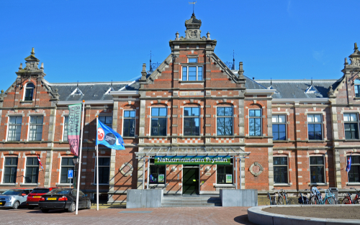
plaatsvinden
MUMMIE MYSTERIES
Notes:
Bron afbeelding: shutterstock.com

Slide 4
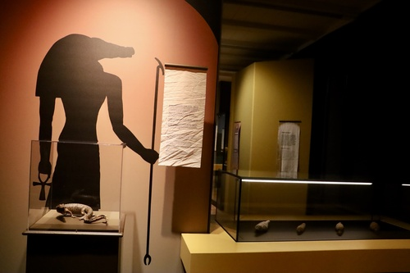
het evenement
Notes:
Bron afbeelding: shutterstock.com

Slide 5
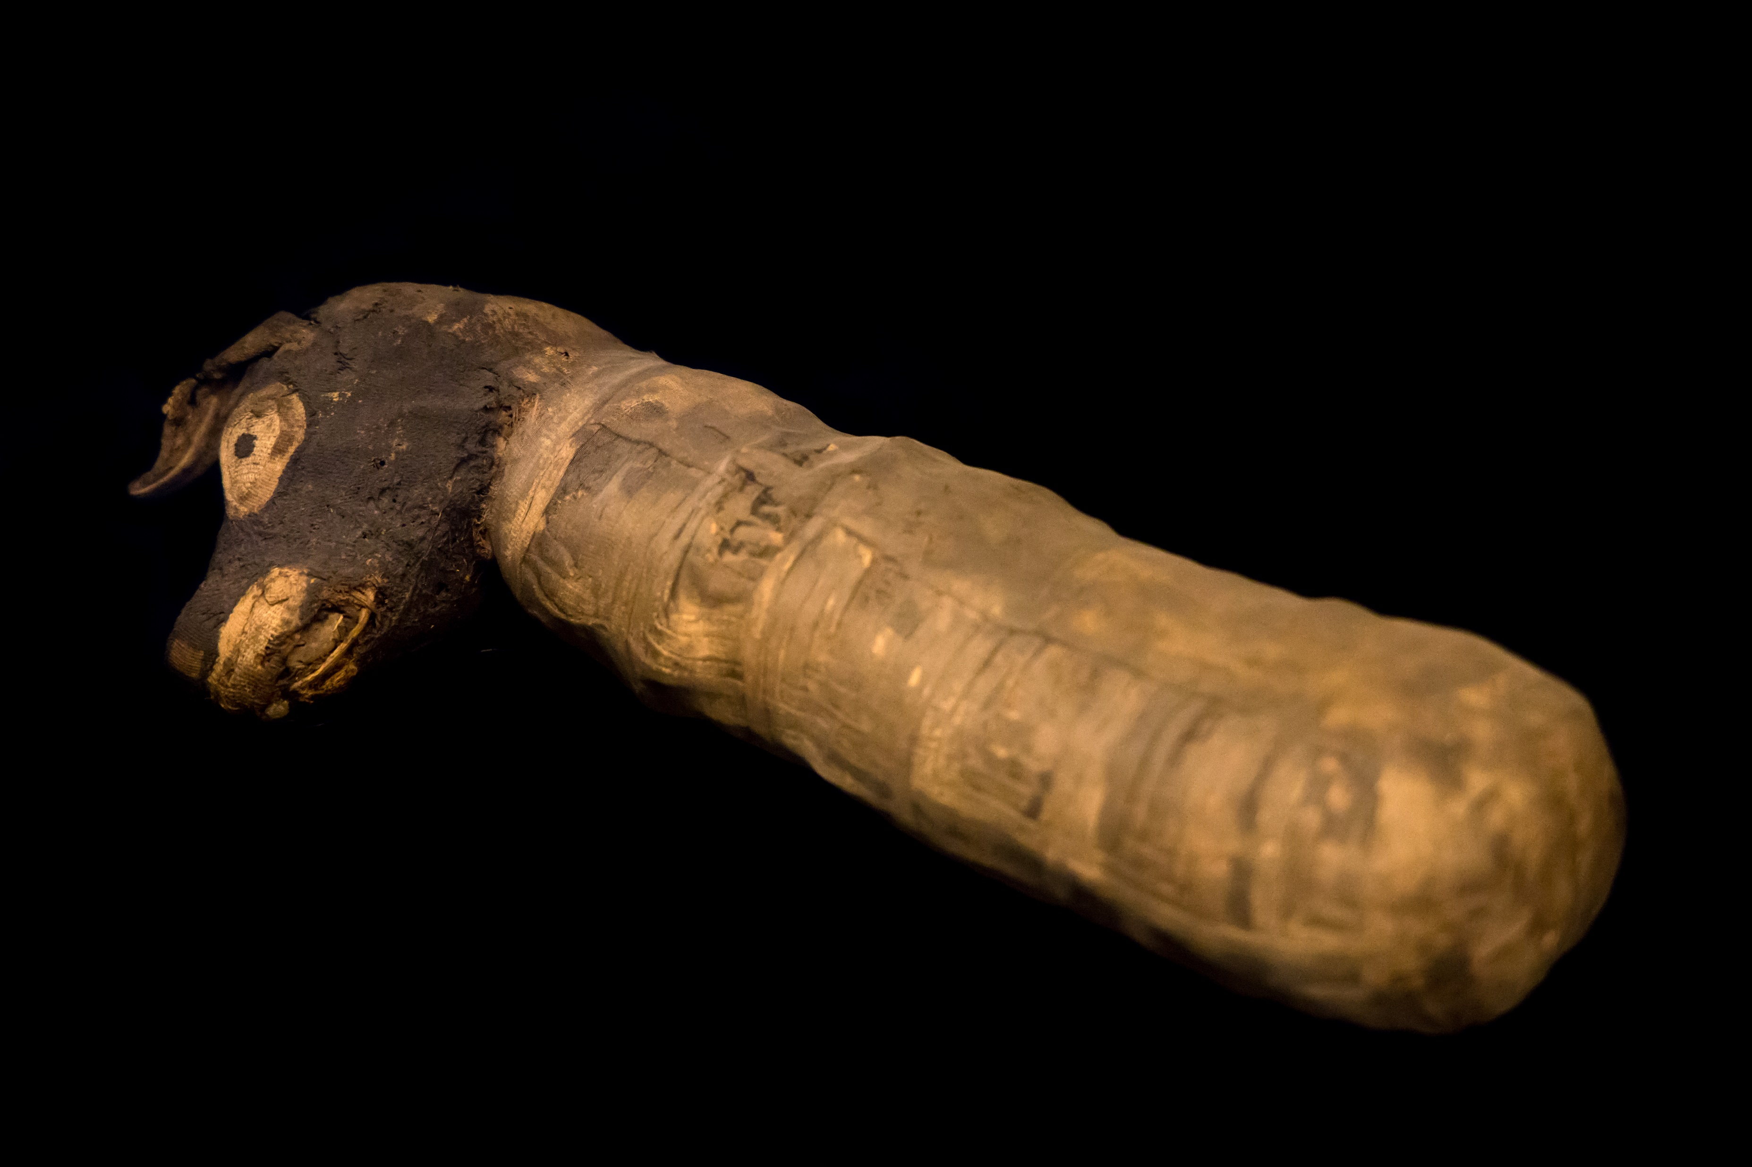
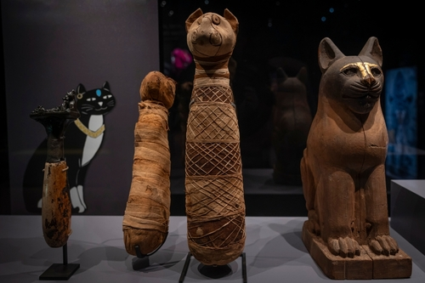
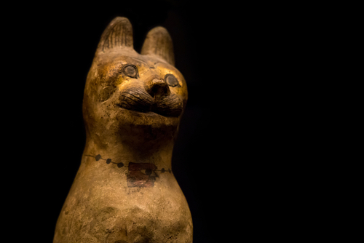
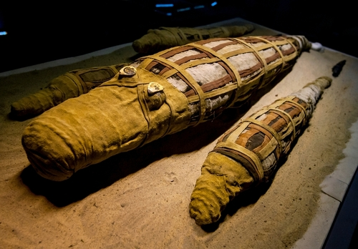
de dierenmummies
Notes:
Bron afbeelding: shutterstock.com

Slide 6
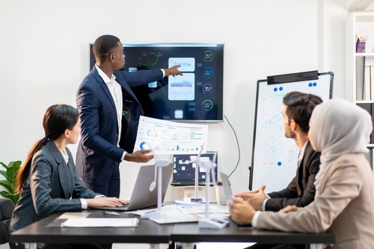
organiseren
Notes:
Bron afbeelding: shutterstock.com

Slide 7
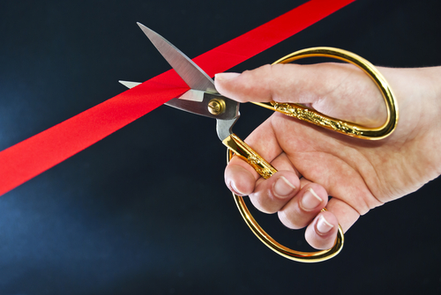
de opening
Notes:
Bron afbeelding: shutterstock.com

Slide 8
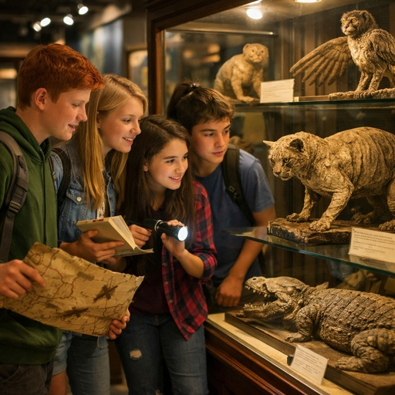
deelnemen aan
Notes:
Bron afbeelding: shutterstock.com (AI)

Slide 9
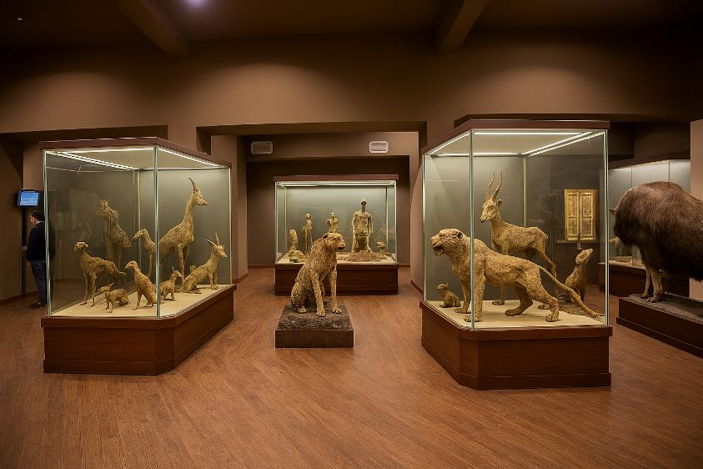
vormen
Notes:
Bron afbeelding: Copilot AI

Slide 10
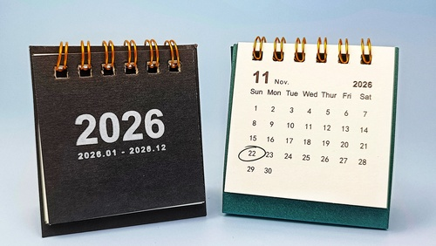
tot en met
Notes:
Bron afbeelding: shutterstock.com

Slide 11
Op de woordmuur:

Slide 12
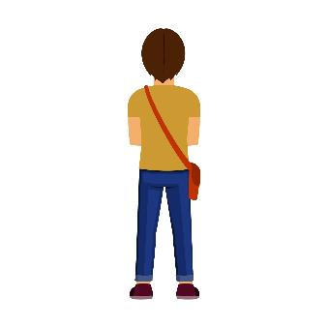


deelnemen aan
afzien van
= meedoen aan
De kinderen kunnen deelnemen aan een speciale speurtocht.
= niet meedoen aan
Hij ziet af van de speurtocht. Hij heeft daar geen zin in.
Notes:
Bron afbeelding: shutterstock.com (AI)

Slide 13


de opening
de sluiting
= het moment waarop iets begint
De opening van de tentoonstelling was op 22 november 2025.
= het moment waarop iets eindigt
De sluiting van de tentoonstelling is op 23 november 2026.
Notes:
Bron afbeelding: shutterstock.com

Slide 14
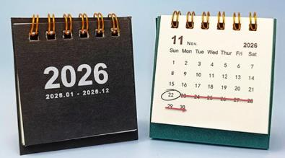
tot en met
tot
= tot dan, wat er na ‘met’ staat hoort erbij
De tentoonstelling duurt tot en met 22 november 2026.
= niet langer dan
De tentoonstelling duurt tot 23 november 2026.
Notes:
Bron afbeelding: shutterstock.com

Slide 15

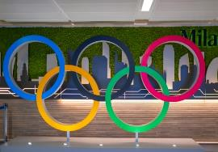
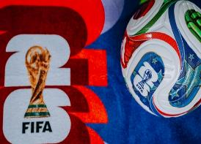
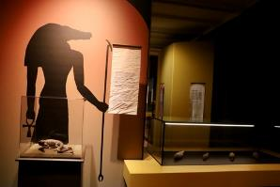
= de grote gebeurtenis waar veel mensen naar kijken of aan meedoen
het evenement
de Olympische spelen
het WK-voetbal
de tentoon-stelling
Notes:
Foto’s: Shutterstock

Slide 16
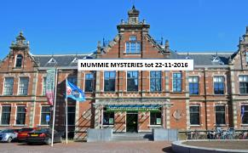


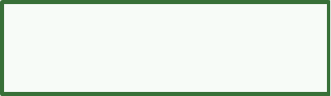
Eerst ga je plannen en organiseren. Als dat gelukt is, kan de tentoonstelling plaatsvinden.
plaatsvinden
organiseren
plannen
= gebeuren
= regelen
Notes:
Bron afbeelding: shutterstock.com

Slide 17
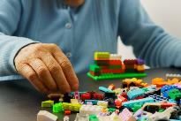

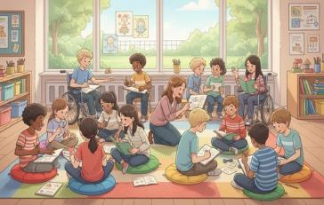
het bouwwerk
de tentoonstelling
vormen
= maken, zijn
de groep
Notes:
Bron afbeelding: shutterstock.com, Copilot AI

